Slide 1
Fenomene electromagnetice
Electrocinetica

Slide 2
Termeni – cheie
-tensiunea electrică
-intensitatea curentului electric
-rezistența curentului electric
-sarcina electrică
-lucrul câmpului electric
-Voltul
-Amperul
-Ohm
-Coulomb
-Joule

Slide 4
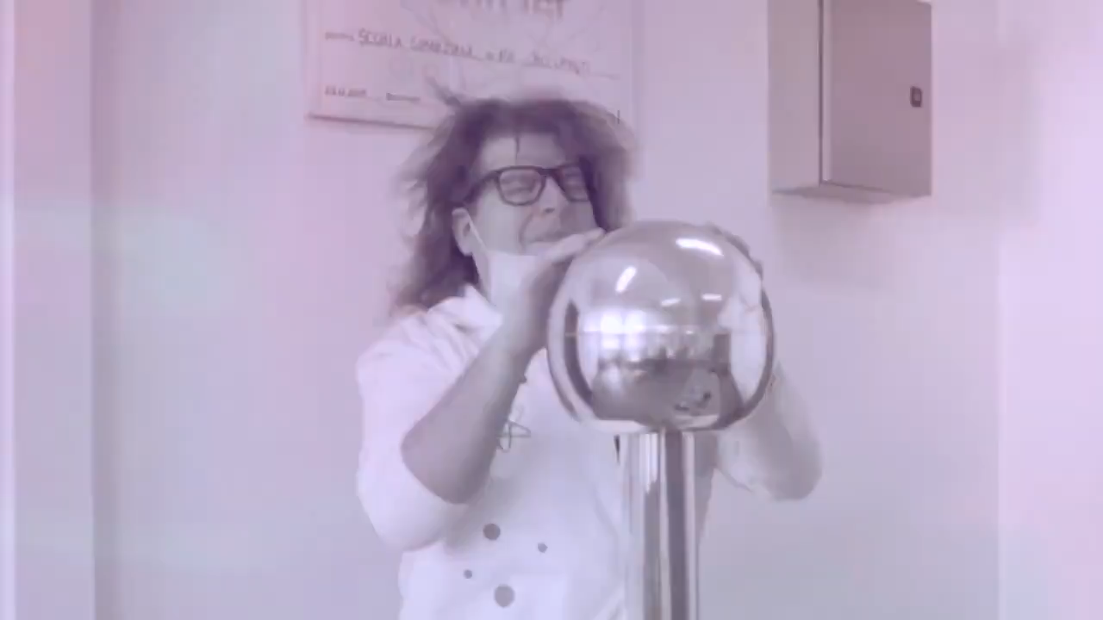

Slide 5
Atenție !!!
Nu vă jucați cu curentul electric. Se spune ( și așa s-a demonstrat) că o singură greșală (neatenție) când lucrezi la tensiuni mari poate fi ultima ...

